Slide 1


Humor en Navidad
Fotografía Recopilada de La Red
Creación y Diseño:
VICENTE GARCÍA
Pulsa Ratón

Slide 2
El Humor en La Navidad
Las fiestas navideñas son el motivo perfecto para reunirnos en familia, celebrar, acordarnos de los que ya no están y poner un poco de humor a todas las tradiciones que las rodean. Y desde hace unos años, la mejor forma de hacerlo es con memes.
Nos guste o no, Navidad es sinónimo de comidas familiares y de amigos y, por supuesto, de memes que hablan de esas cenas de Navidad en las que comes, comes y comes y acabas… ¡con unos kilitos de más! Y es que somos capaces de sacarle humor hasta a estas situaciones.
El humor en esta ocasión es un especial de chistes de Navidad con el humor gráfico que ronda por las redes sociales y que más nos ha hecho reír. La mejor manera de pasar las
fiestas navideñas con una sonrisa en la cara.

Slide 3


Slide 4


Slide 5


Slide 6


Slide 7

Le tocan a un hombre 50 millones de euros en la Lotería de Navidad y le preguntan. "Y ahora, ¿a qué va a dedicar usted los primeros millones?". "Yo, a pagar deudas". "Sí, pero ¿y los otros?". "Los otros que esperen".
Dos de Lepe se van al bosque en busca de un abeto para Navidad. Después de varias horas dando vueltas y más vueltas, uno le dice al otro: "Bueno, ¡ya está bien! El próximo abeto que veamos lo cogemos tenga o no tenga bolas de navidad".
El juez le pregunta a un acusado: "¿De qué se le acusa?". "De haber hecho mis compras navideñas con anticipación, Señoría". "Hombre, pero eso no es un delito, ¿Con cuánta anticipación las hizo usted?". "Antes que abrieran la tienda".

Slide 8


Slide 9
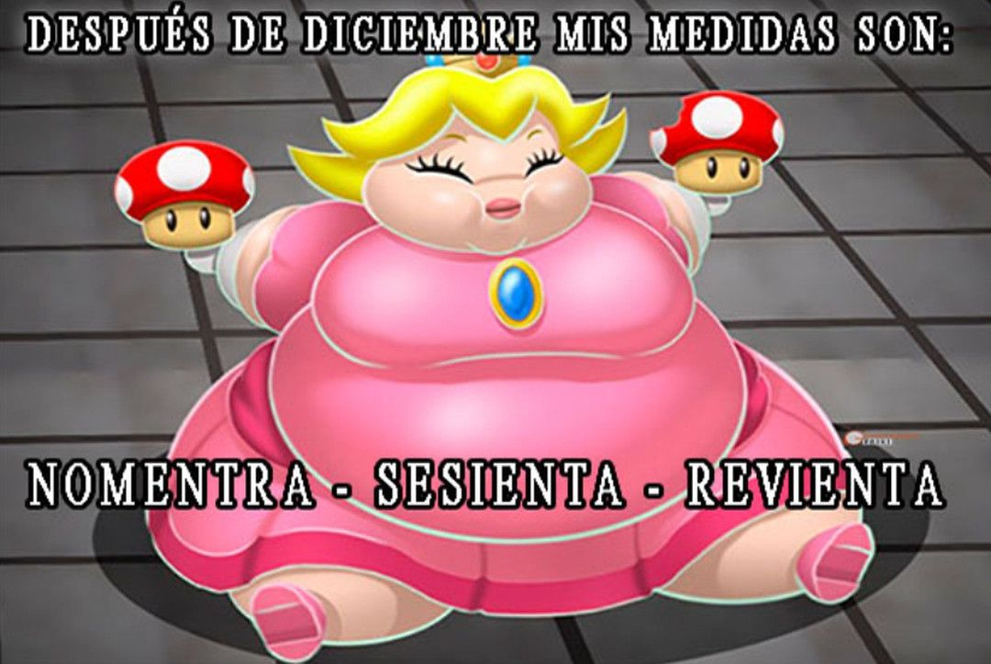

Slide 10


Slide 11
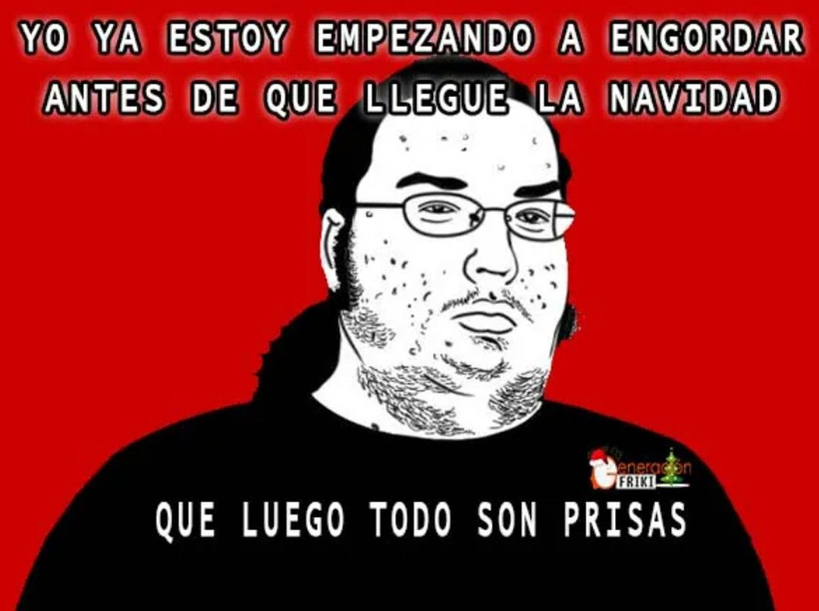

Slide 12


Slide 13
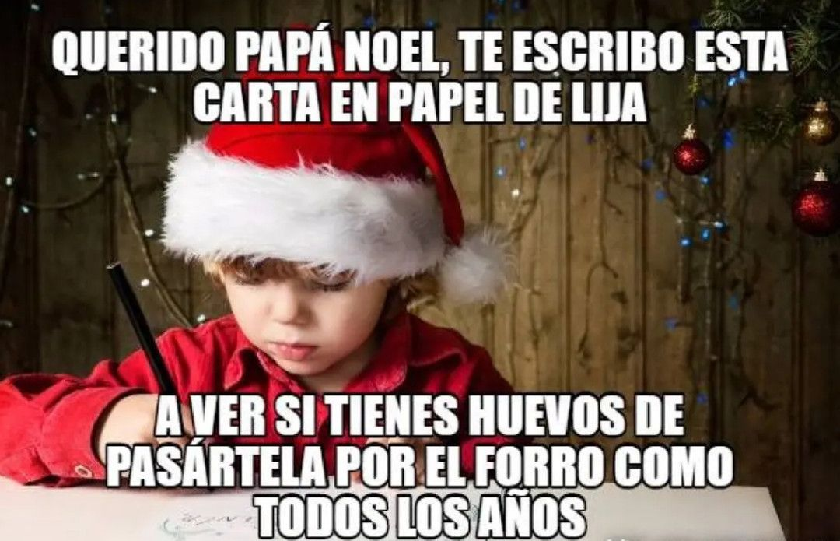

Slide 14
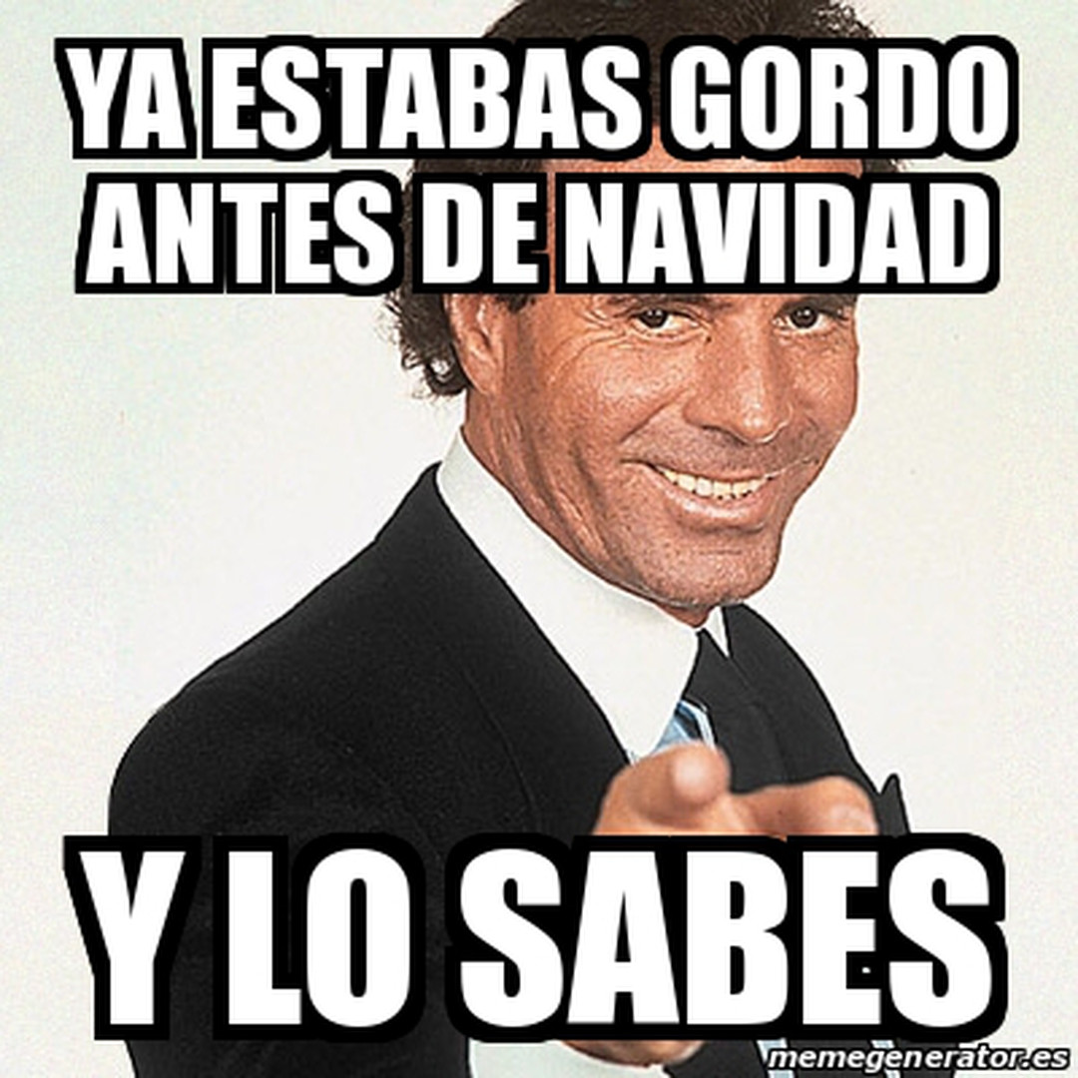

Slide 15


Slide 16
"¡Concha, haz las maletas que nos ha tocado el Gordo de Navidad!". "¿Y qué meto, ropa de invierno o de verano?". "¡Métela toda que te vas con tu madre!".
"¡Ramón, ¿te has vuelto loco o qué? ¿Se puede saber por qué has tirado el ordenador al agua?
¡Es que me apetecía mirar cómo beben los PCs en el río!".
En una fiesta de fin de año entra un camarero con una bandeja en la que hay seis copas de champán llenas y otras seis vacías. Un invitado pregunta: "¿Para quién son estas copas vacías?". "¡Pues para los que no quieran tomar nada!".

Slide 17
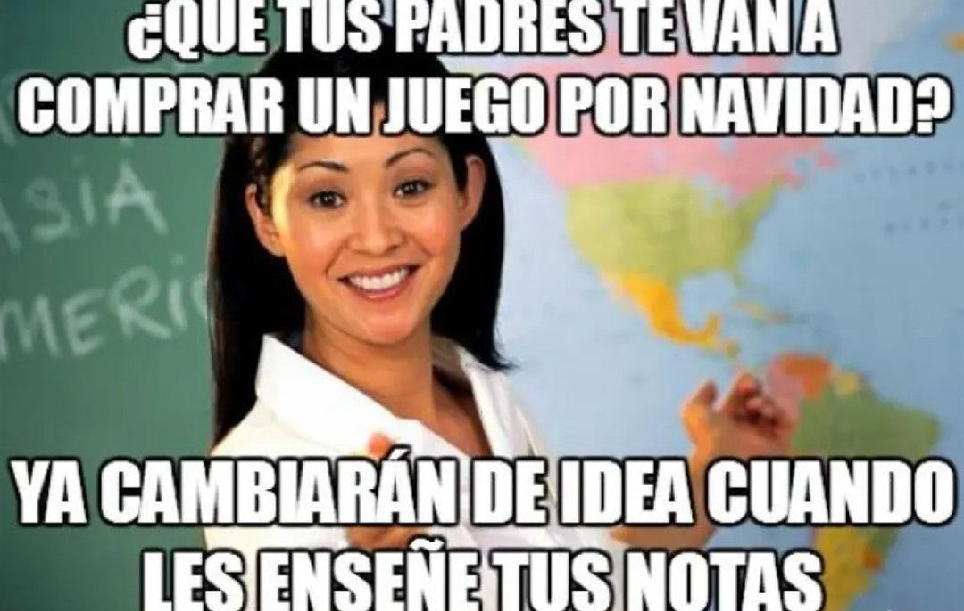

Slide 18
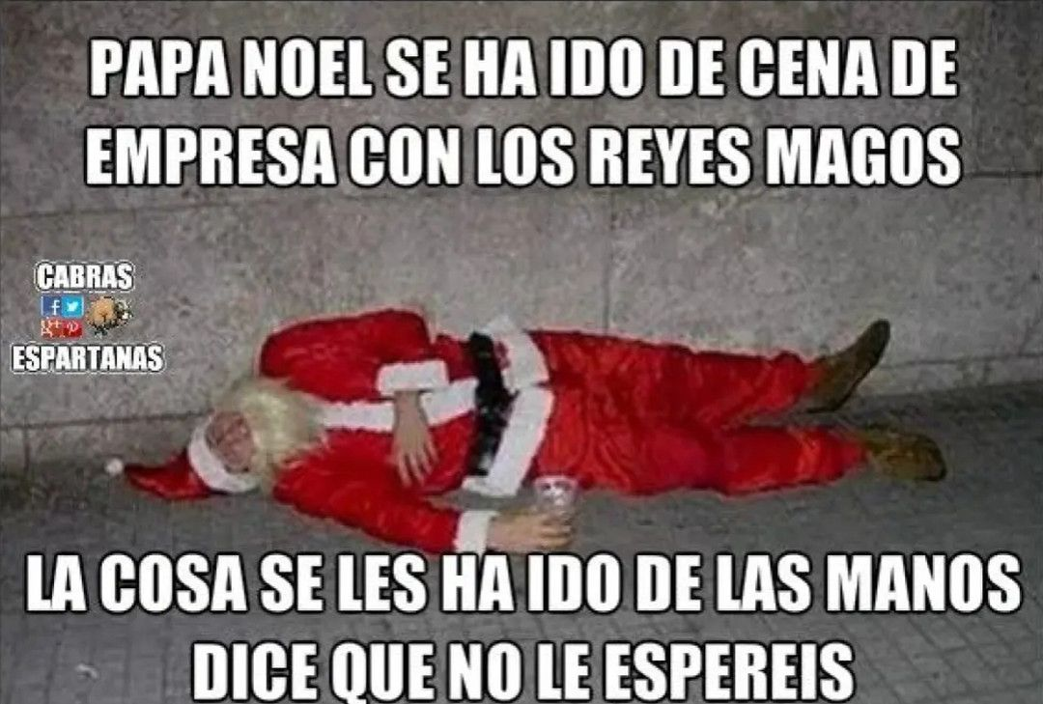

Slide 19
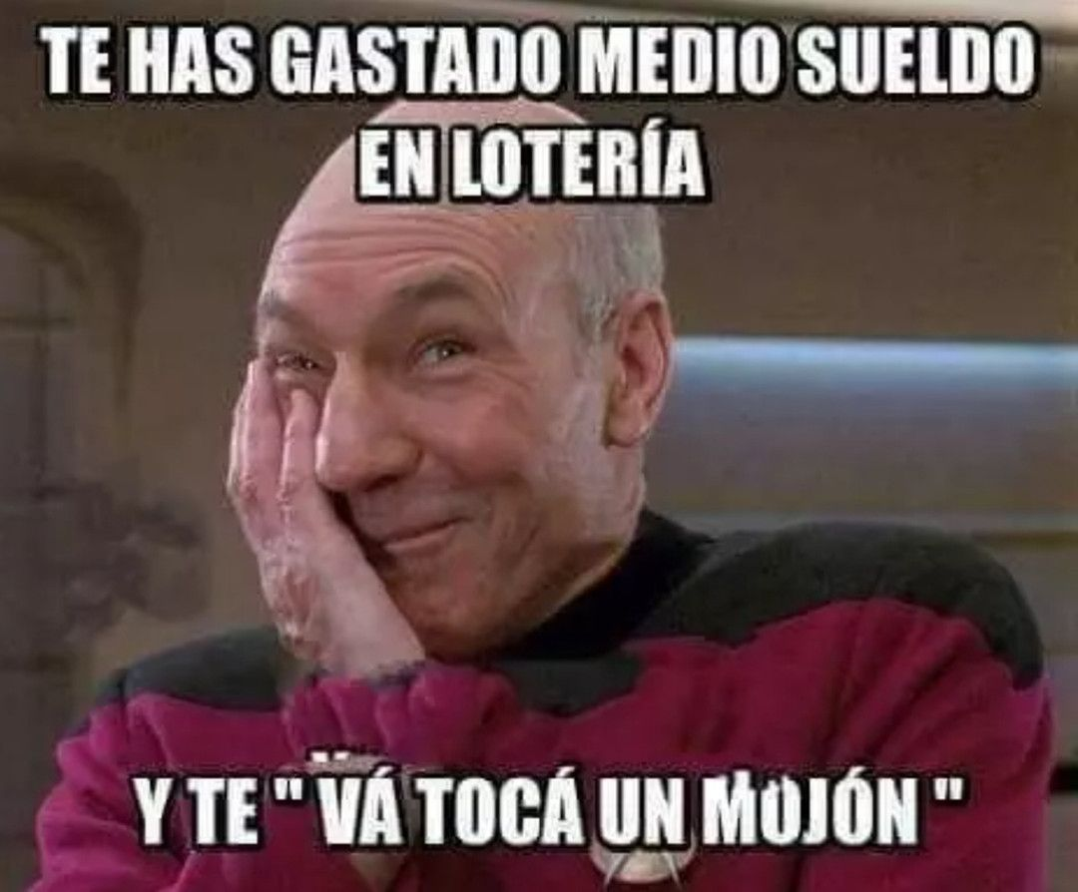

Slide 20
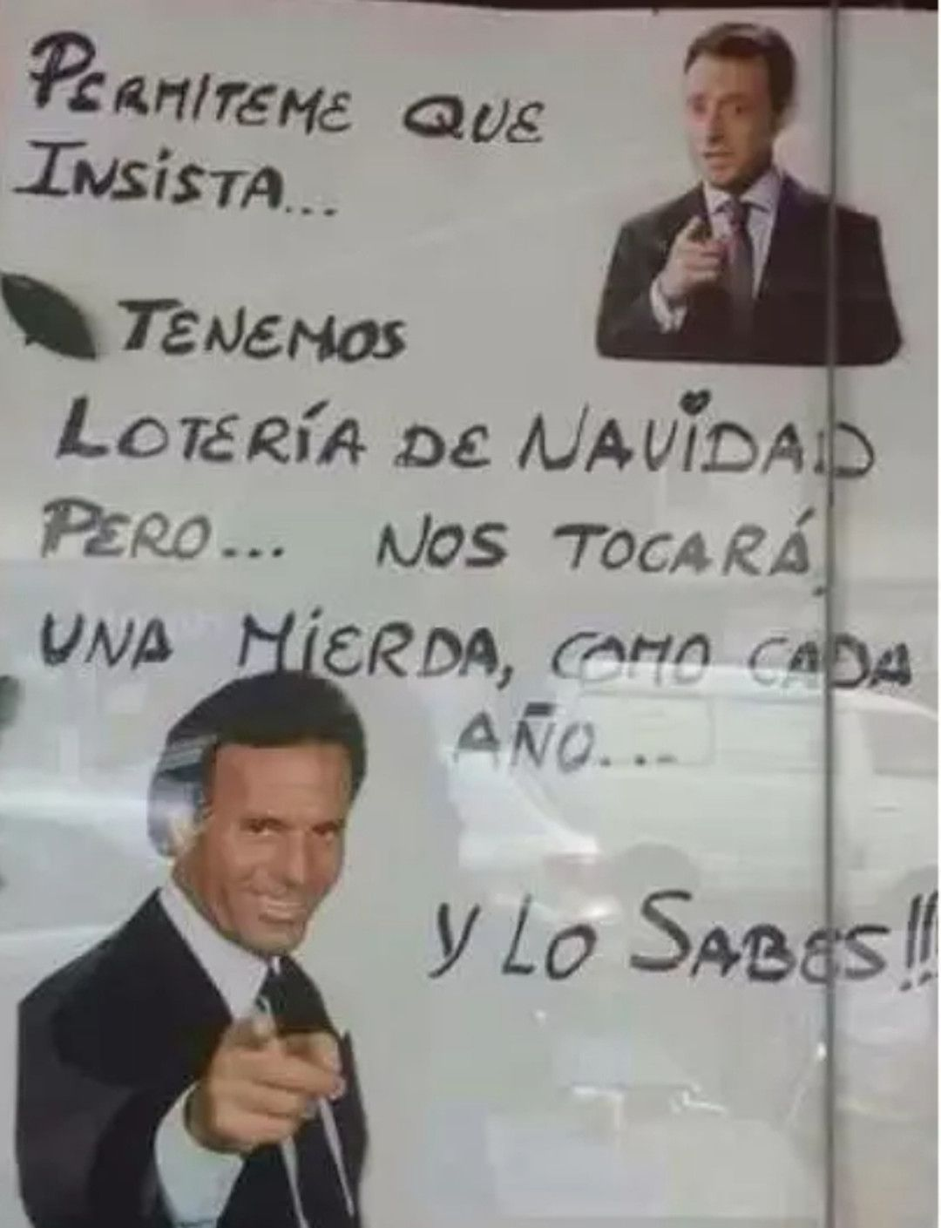

Slide 21
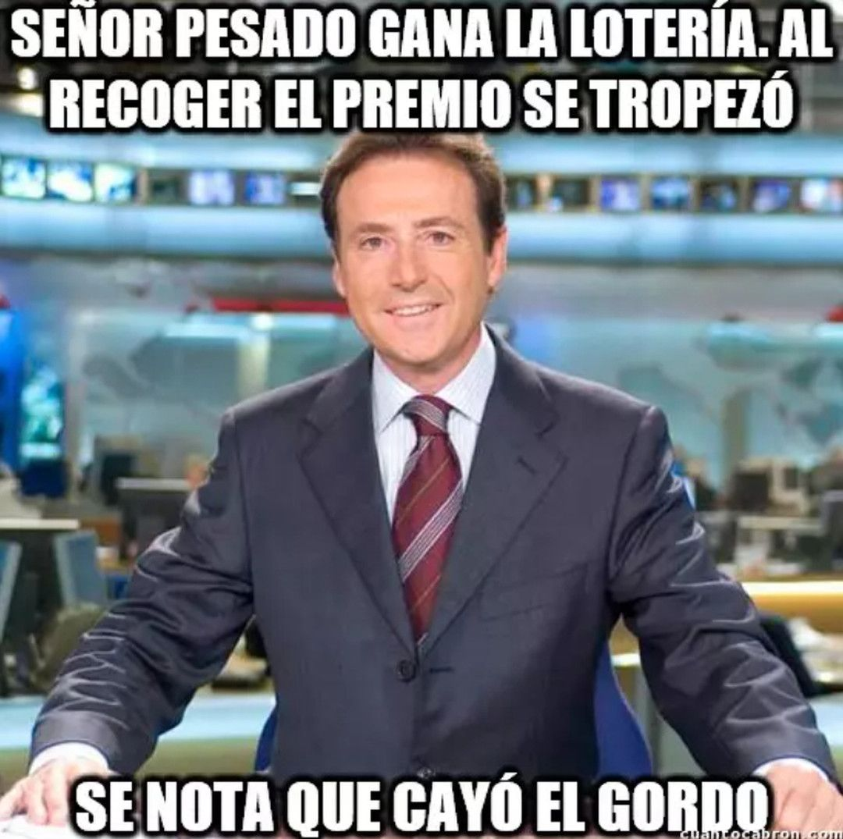

Slide 22
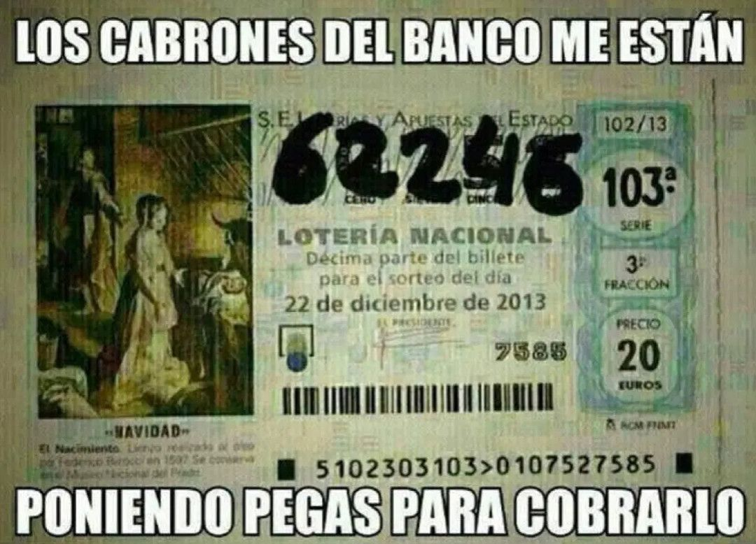

Slide 23
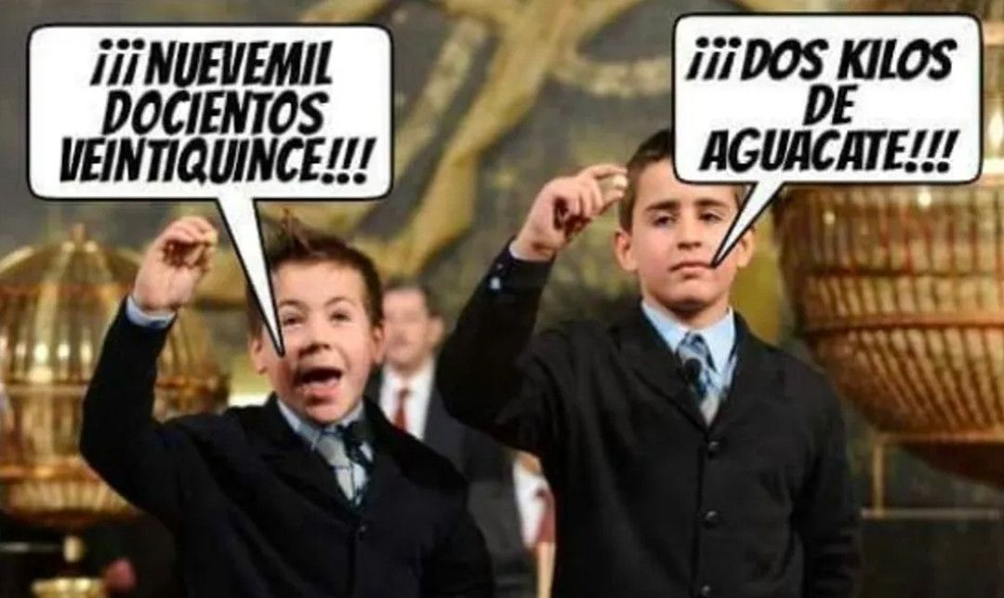

Slide 24
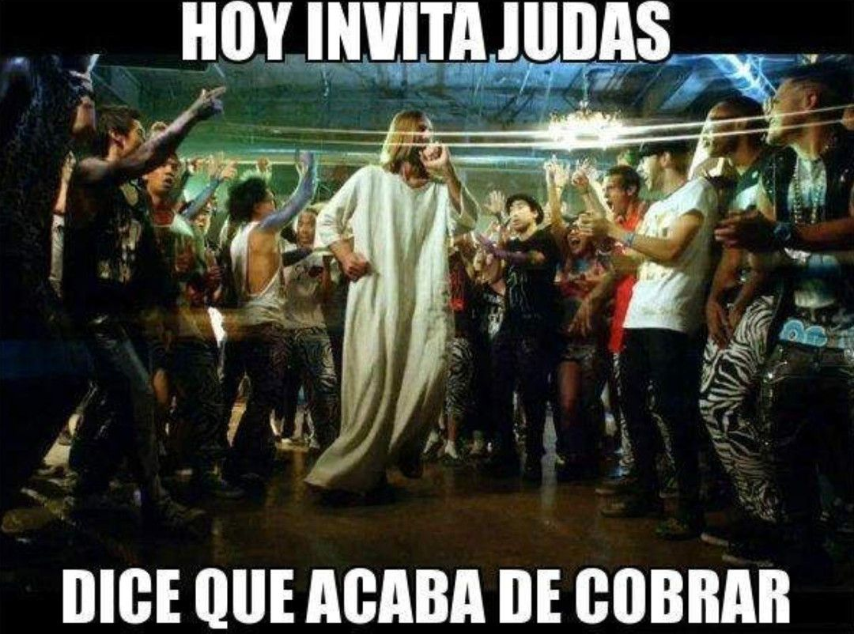

Slide 25


Slide 26
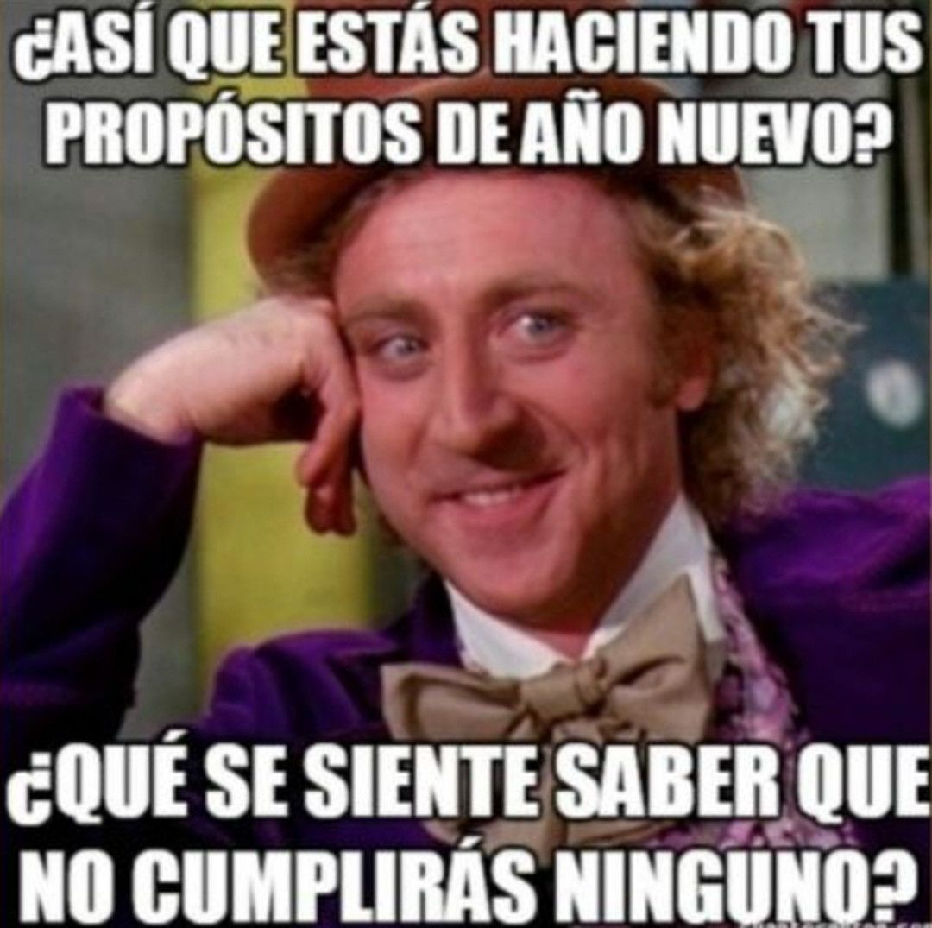

Slide 27
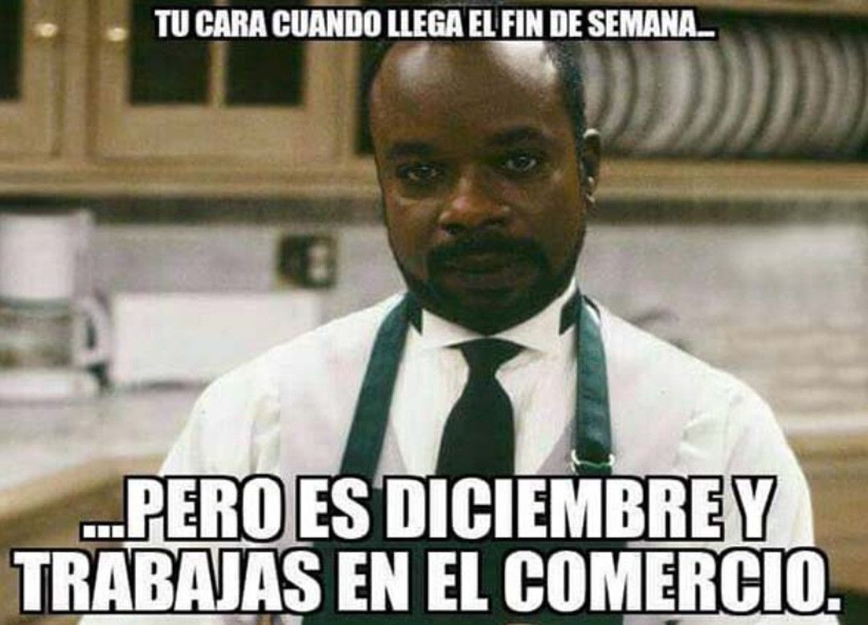

Slide 28


Slide 29
Dos argentinos hablando y uno le dice a otro: "Fíjate che, como es cierto que Dios es muy humilde, según dicen las Escrituras: nació en Belén, pudiendo haberlo hecho en Buenos Aires".
Un niño escribe una carta a los Reyes Magos pidiéndoles 30 euros para comprarse unos zapatos en invierno. En la oficina de correos abren la carta, la leen y se quedan tan conmovidos con las palabras del pequeño que deciden mandarle otra carta con 10 euros dentro. Al cabo de unos días, reciben otra carta del niño que dice: "Queridos Reyes Magos, muchísimas gracias por el dinero, pero la próxima vez no lo mandéis por correo por favor, porque algún
cartero listillo se ha quedado con 20 euros".

Slide 30
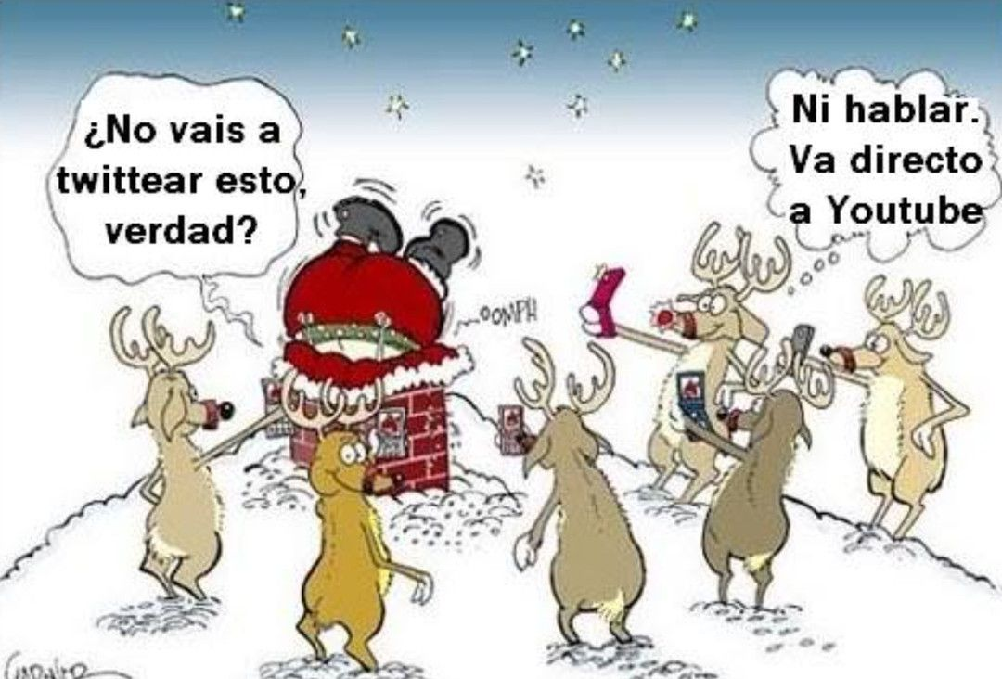

Slide 31
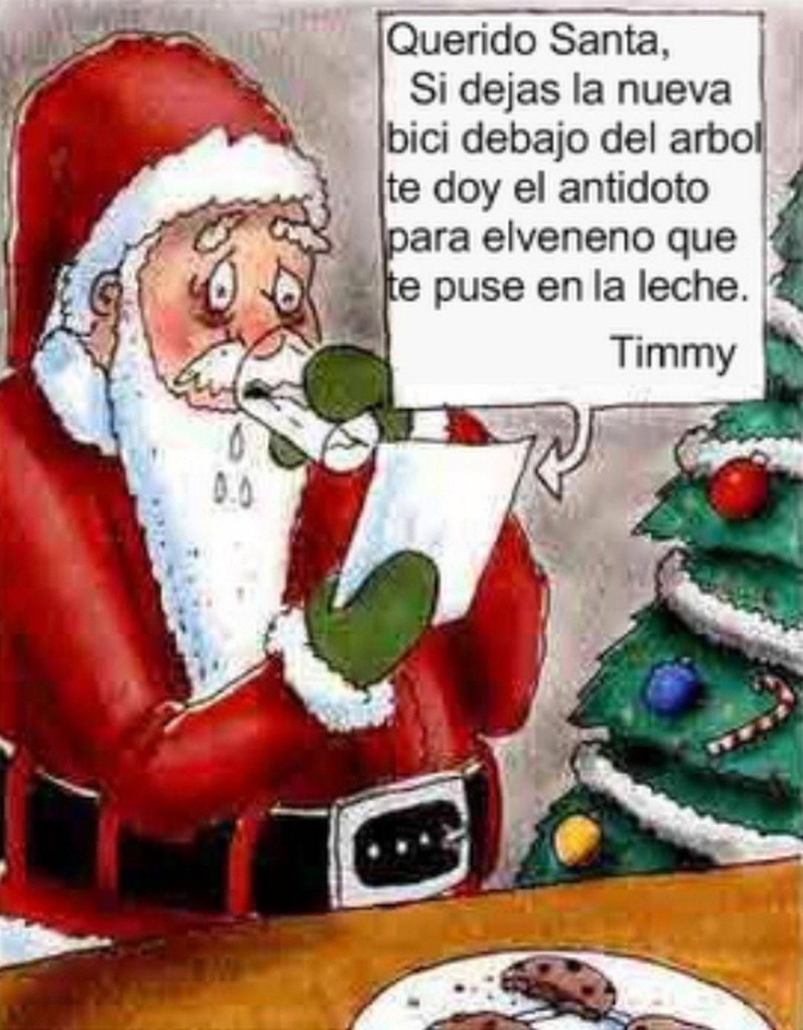

Slide 32
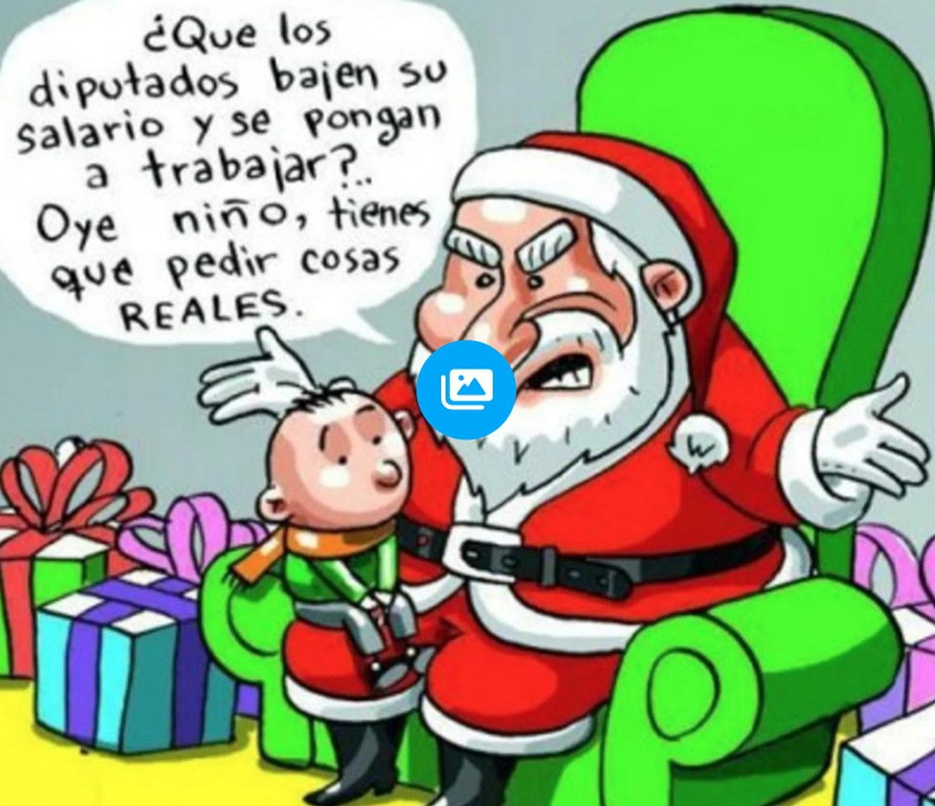

Slide 33
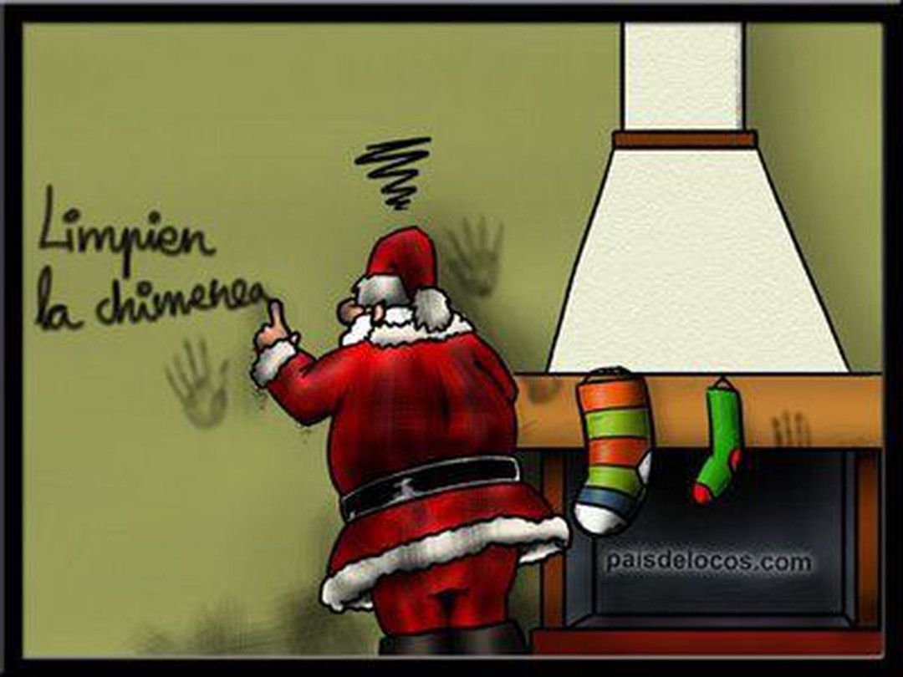

Slide 34
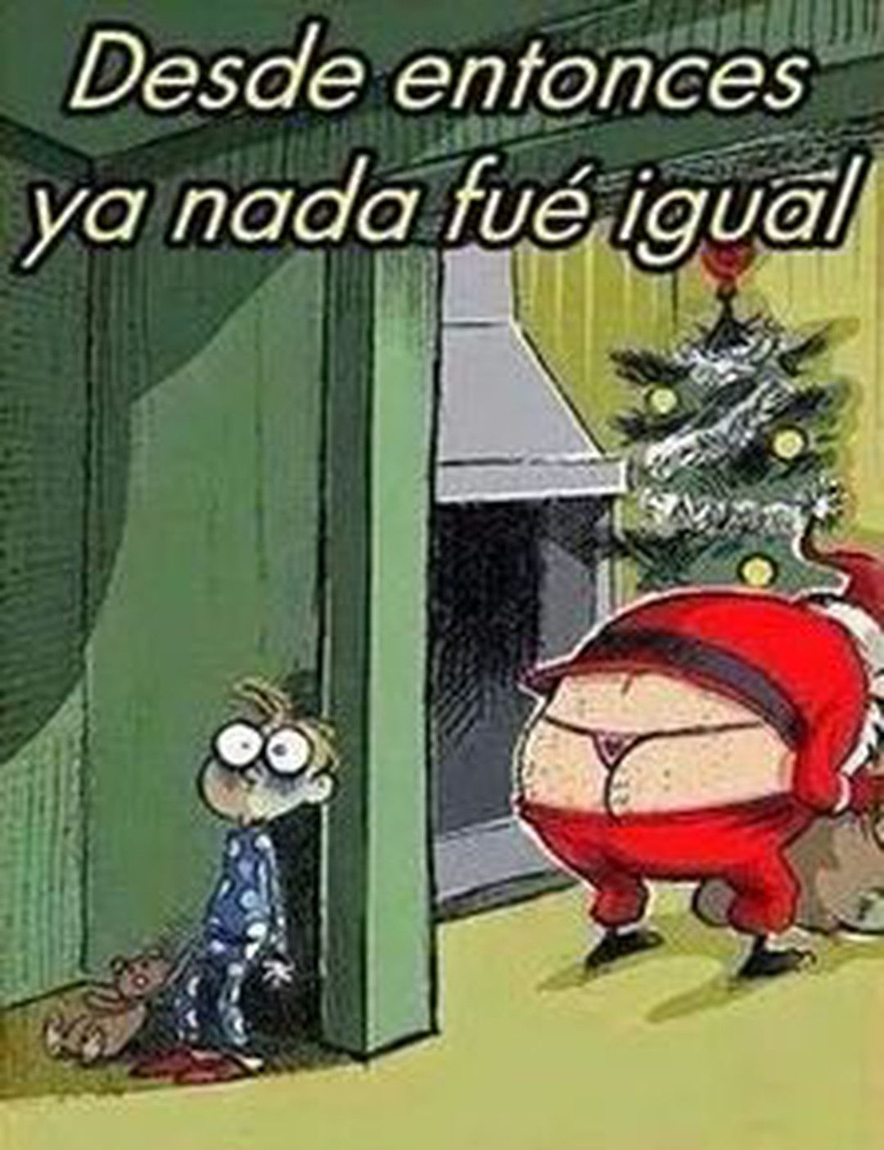

Slide 35
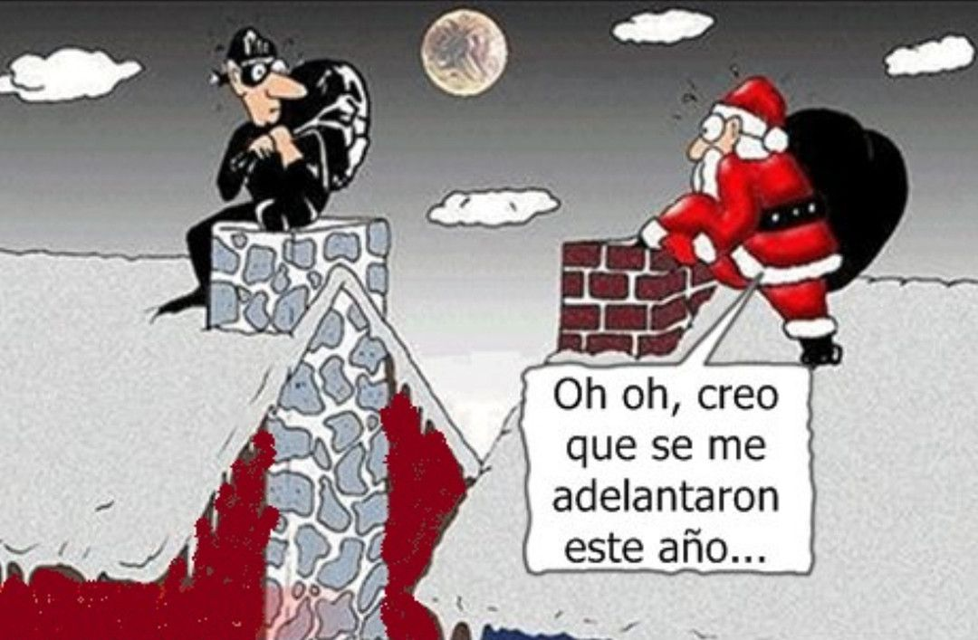

Slide 36
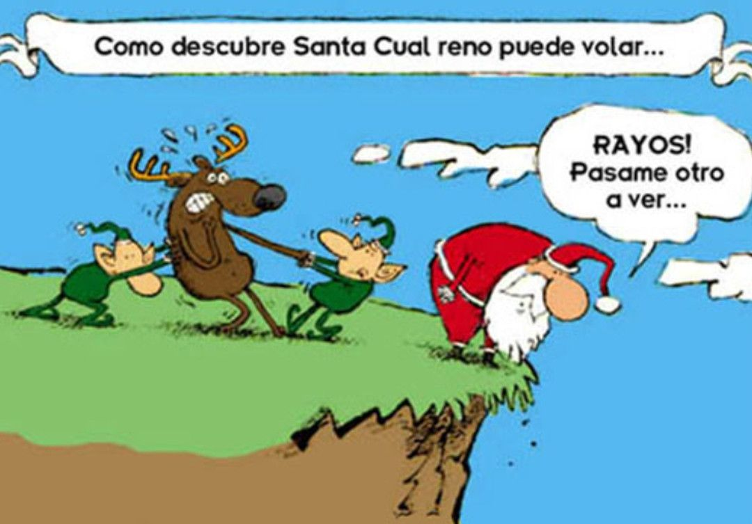

Slide 37
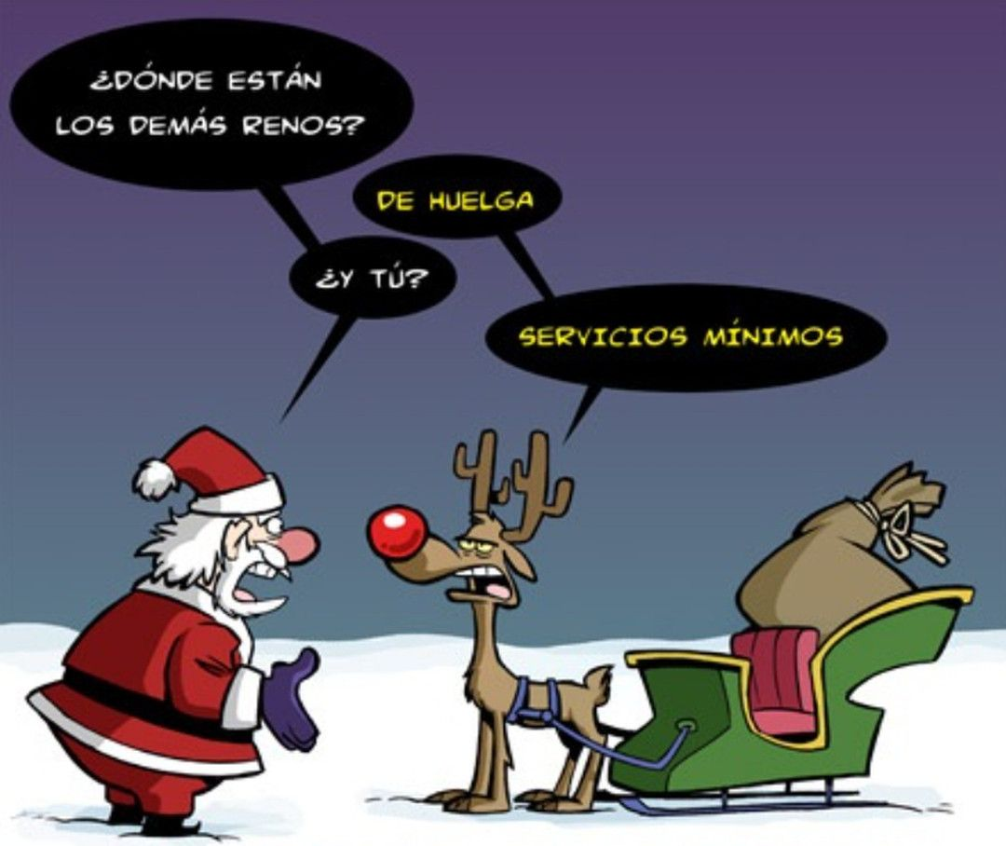

Slide 38
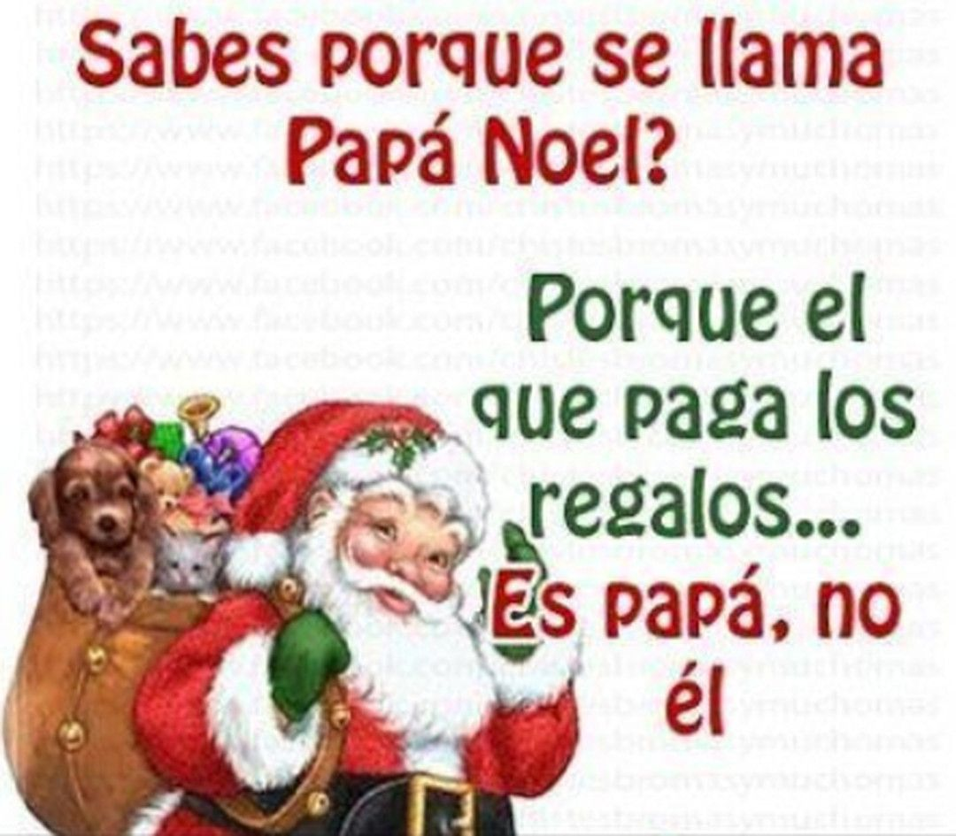

Slide 39
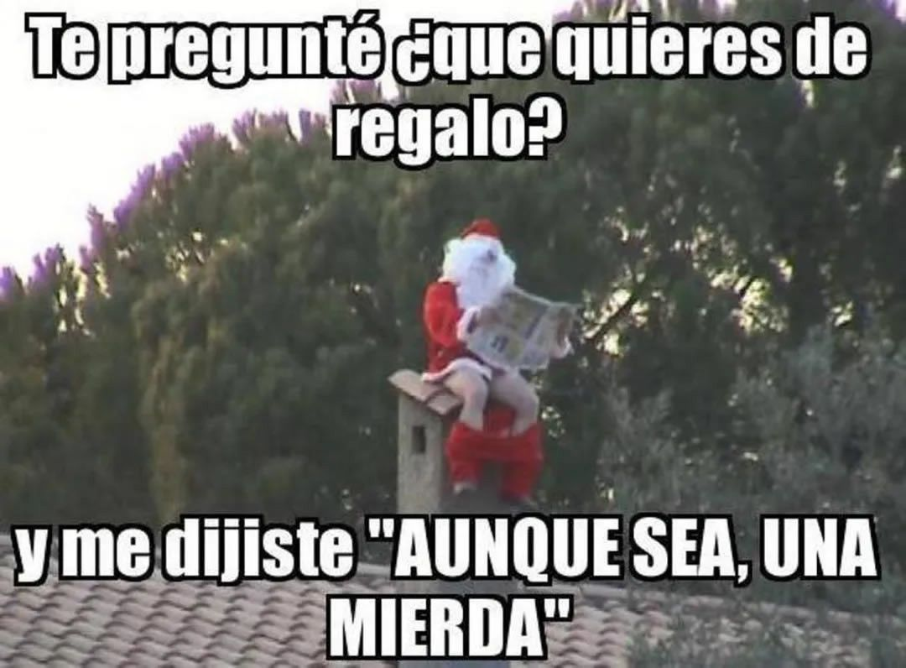

Slide 40
Jaimito le pregunta a su madre: "Mamá, mamá, ¿qué celebramos hoy?". "El nacimiento del niño Jesús". "¿Otra vez, pero no nació ya el año pasado?".
Una madre le cuenta a su hijo: "Tres magos que venían de Oriente siguiendo una estrella, se bajaron de sus camellos, se arrodillaron ante Jesús y le regalaron oro, incienso y mirra". "Pues será que por entonces aún no habían inventado la Play".
Llaman a la puerta de una casa, sale el niño a abrir y su madre le pregunta quién es. Y el niño contesta: "Papá Noel". Y su madre dice: "Pues si no es papá, no le abras".

Slide 41
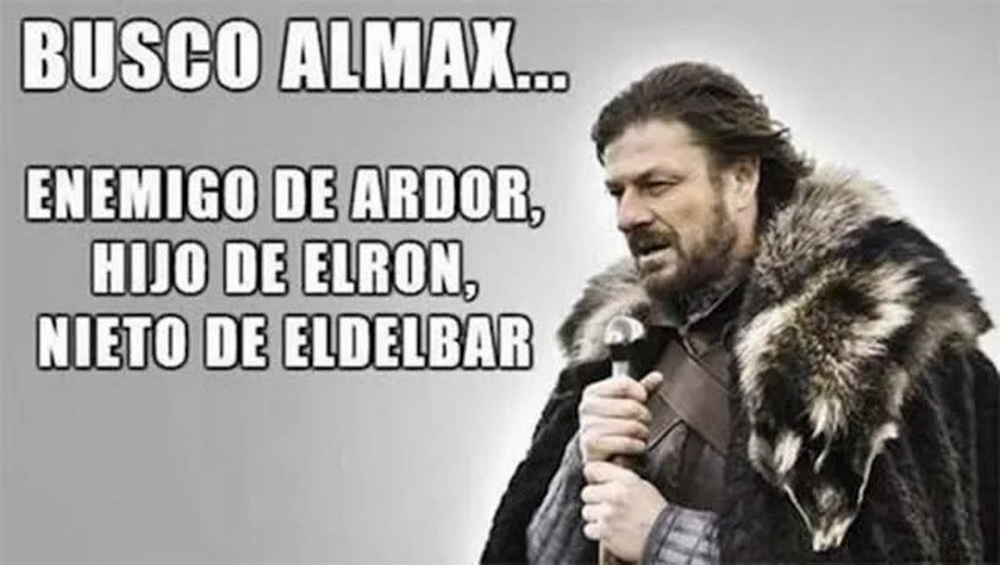

Slide 42
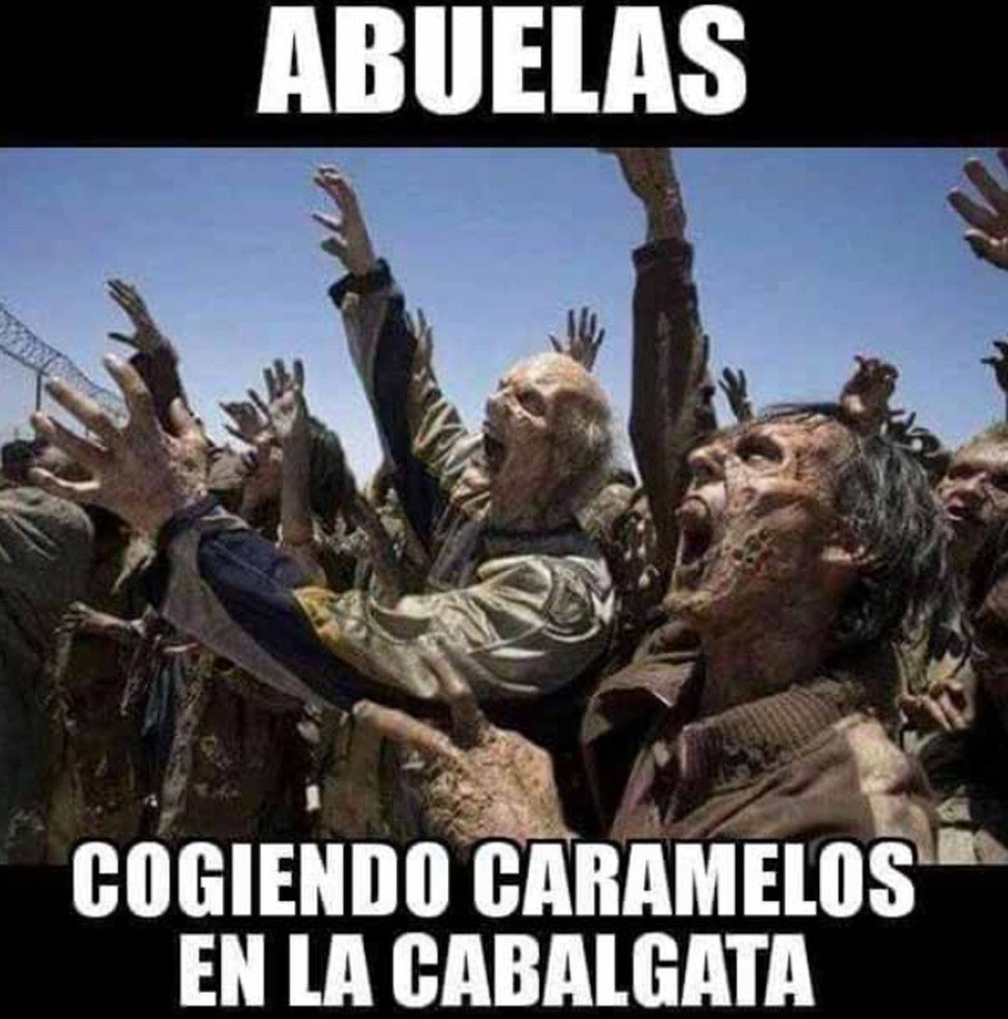

Slide 43


Slide 44
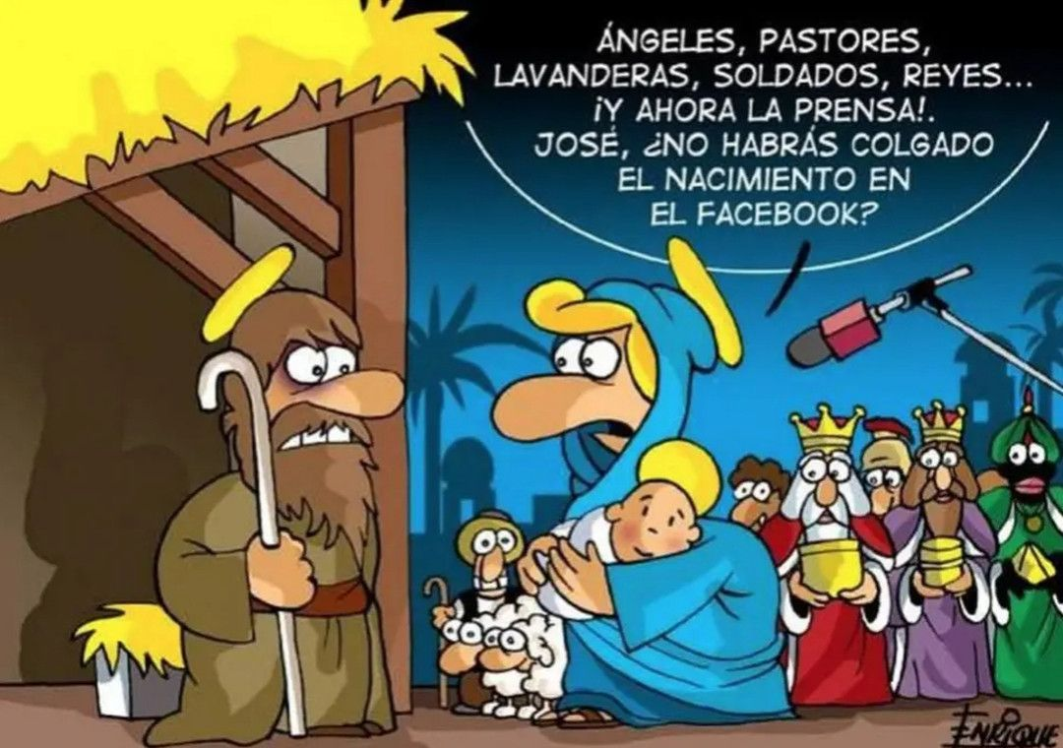

Slide 45
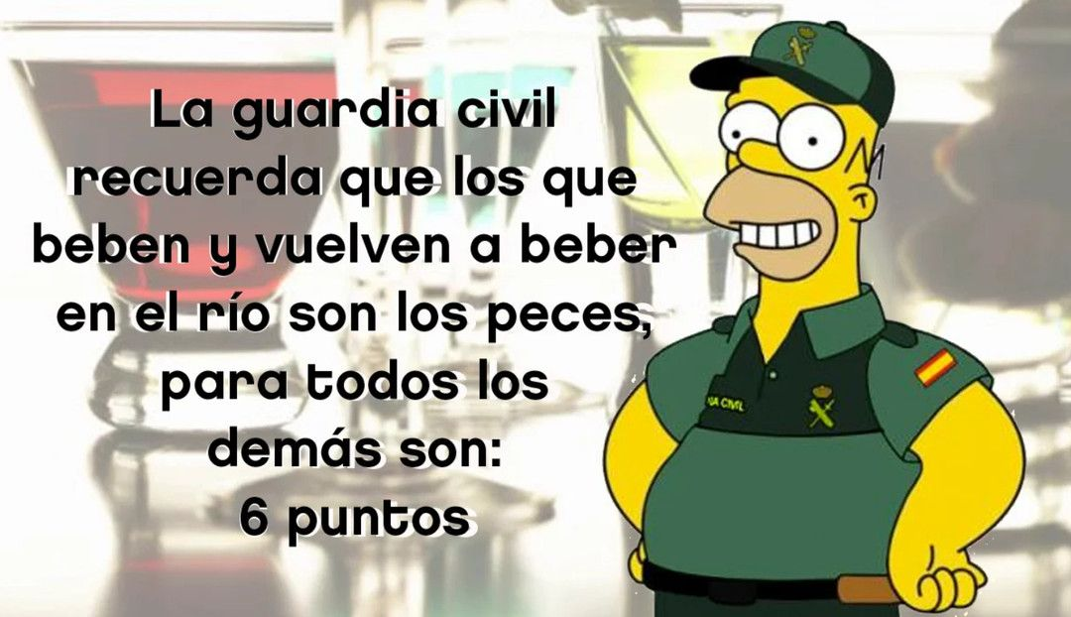

Slide 46
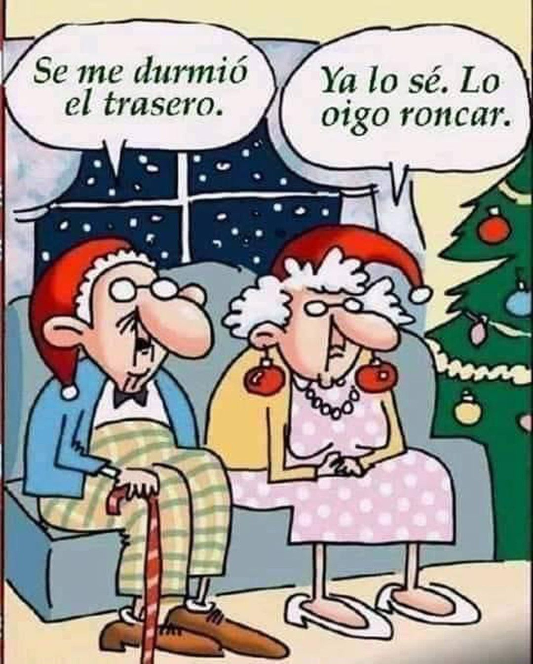

Slide 47
Jaimito le dice a su madre:
—Mamá, mamá, ¿sabes lo que te voy a regalar por Navidad? ¡Un jarrón precioso para que pongas en él todas las flores!
—Gracias cariño, pero no hace falta, ya tenemos un jarrón.
—No, mamá, no lo tenemos, acabo de romperlo…
Organizando la cena de Navidad con los amigos:
—Tú traes el jamón, tú el whisky, tú los langostinos, tú algo rico para el postre…
—¿Y yo? —Tú ron. —¿De Suchard? —Tú no vienes.
Están dos árboles de Navidad hablando cuando de repente se cae uno de ellos. El otro le pregunta: —Tronco, ¿qué te ha pasado? —Nada, que se me fueron las luces.

Slide 48
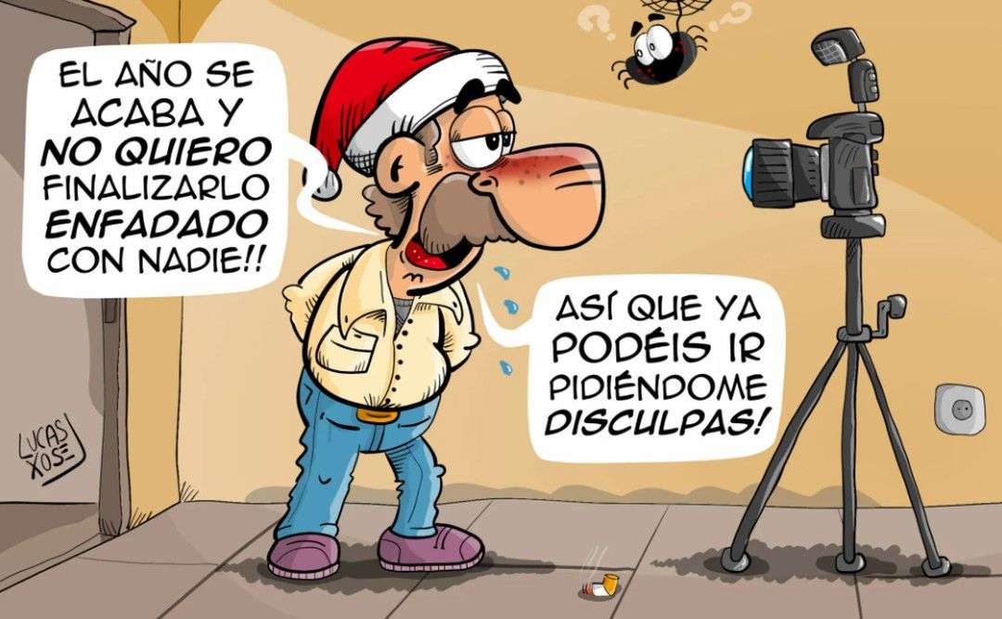

Slide 49


Slide 50
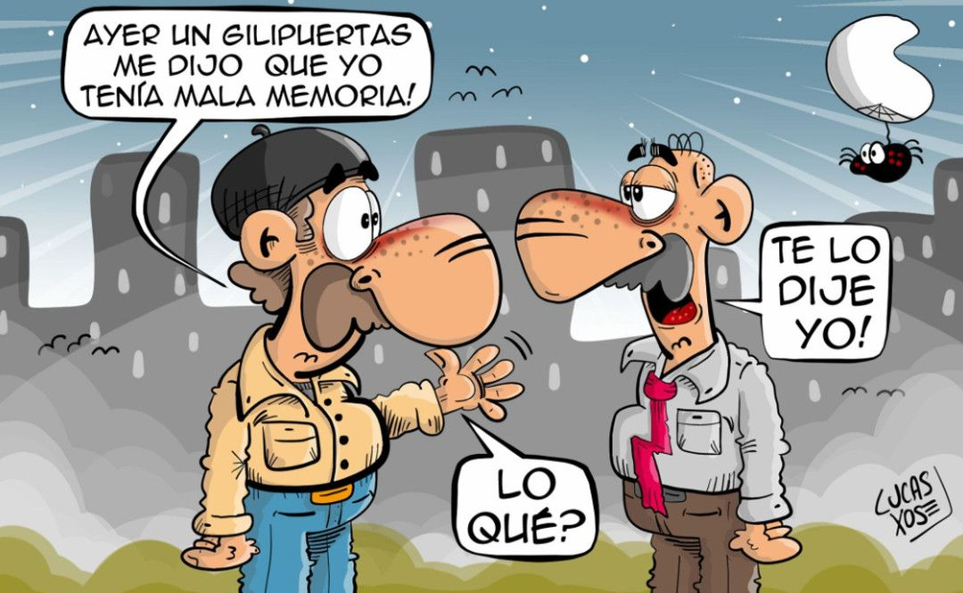

Slide 51


Slide 52


Slide 53
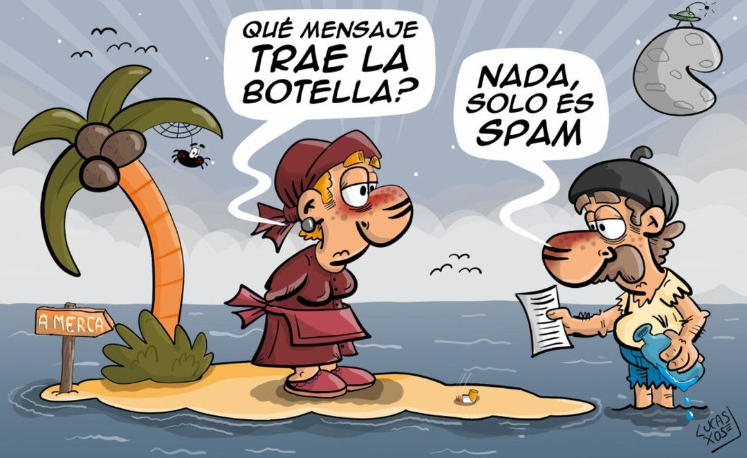

Slide 54
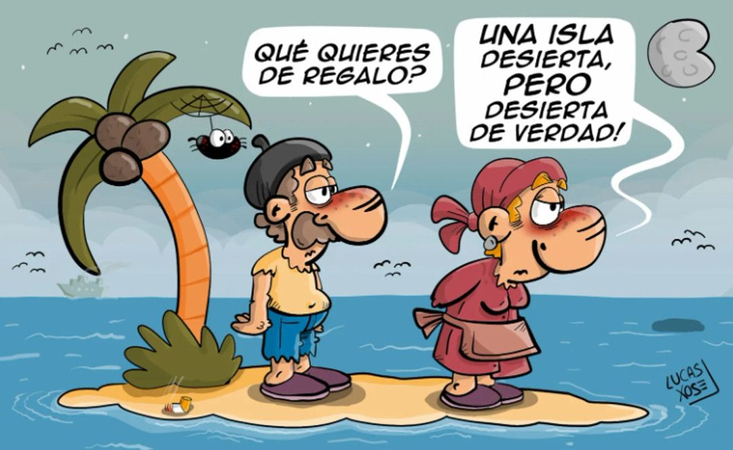

Slide 55


Slide 56
Música Enlazada
Títulos:
- Comsí Comsá ( Giampiero Vinzenzi )
- Aires de Navidad ( Salsa Navideña )
- Sleigh Ride ( The Ronettes )
- Bella es la Navidad ( Salsa Navideña )

Slide 57







¿Te ha gustado?
Puedes ver más entrando
Aquí
Además puedes recibir powerpoints en tu correo electrónico suscribiéndote aquí:

